Slide 1

Nekrologe
Prof. Dr. Dorothee Röseberg
Vizepräsidentin der Leibniz-Sozietät der Wissenschaften zu Berlin e.V.

Slide 2
in memoriam
Prof. Dr. Klaus Junge
Prof. Dr. Erich Hahn
Prof. Dr. Klaus Mylius
Prof. Dr. Peter Betthausen
Prof. Dr. Malcolm Sylvers
Prof. Dr. Dietrich Balzer
Prof. Dr. Wolfdietrich Hartung
Prof. Dr. Dr. h.c. mult. Herbert W. Roesky
Prof. Dr. Armin Uhlmann
Prof. Dr. Hans-Otto Dill

Slide 3
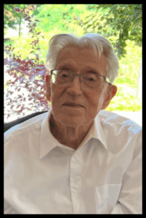
Prof. Dr. Klaus Junge
*9. Juli 1926
† 24. Juni 2025
Physik, Optik und Spektroskopie
Korrespondierendes Mitglied der AdW seit 1979, ord. Mitglied seit 1987
Mitglied der Leibniz-Sozietät seit 2001

Slide 4
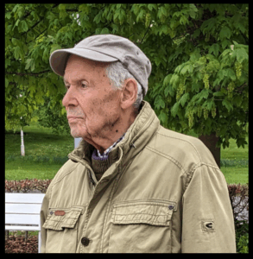
Prof. Dr. Erich Hahn
*5. März 1930
† 24. Juni 2025
Philosophie, Soziologie
Korrespondierendes Mitglied der AdW seit 1974, ord. Mitglied seit 1980
Mitglied der Leibniz-Sozietät seit 1993

Slide 5
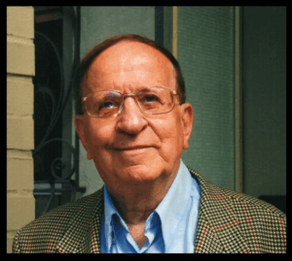
Prof. Dr. Klaus Mylius
*24. August 1930
† 28. Juni 2025
Philologie, Indologie, Sanskritistik
Mitglied der Leibniz-Sozietät seit 1996

Slide 6
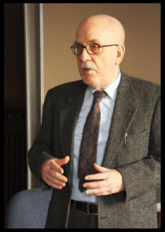
Prof. Dr. Peter Betthausen
*27. Juni 1941
† 24. Juli 2025
Kunstgeschichte, Direktor der Nationalgalerie (DDR)
Mitglied der Leibniz-Sozietät seit 2004

Slide 7
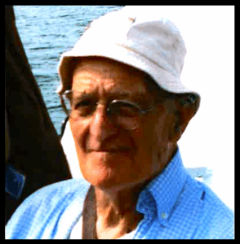
Prof. Dr. Malcolm Sylvers
*12. April 1941
† 11. September 2025
Geschichte der USA, Ideengeschichte
Mitglied der Leibniz-Sozietät seit 2005

Slide 8
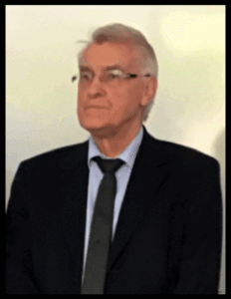
Prof. Dr. Dietrich Balzer
*09. November 1941
† 11. November 2025
Automatisierungstechnik
Mitglied der Leibniz-Sozietät seit 2006

Slide 9
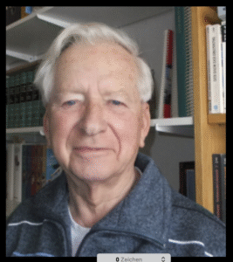
Prof. Dr. Wolfdietrich Hartung
*25. Februar 1933
† 21. November 2025
Sprachwissenschaft, Soziolinguistik, Germanistik, Kommunikationsforschung
Mitglied der Leibniz-Sozietät seit 1996

Slide 10
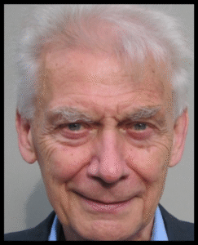
Prof. Dr. Dr. h.c. mult. Herbert W. Roesky
*6. November 1935
† 5. Dezember 2025
Fluorchemie, metallorganische Chemie
Mitglied der Leibniz-Sozietät seit 2003

Slide 11
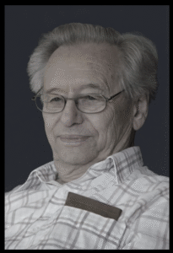
Prof. Dr. Armin Uhlmann
* 19. Februar 1930
† 11. Januar 2026
Quantentheorie, Mathematische Physik
Korrespondierendes Mitglied der AdW seit 1970, ord. Mitglied seit 1972
Mitglied der Leibniz-Sozietät seit 1993

Slide 12
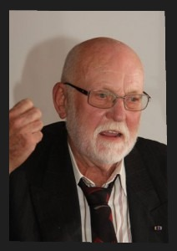
Prof. Dr. Hans-Otto Dill
*4. Juli 1935
† 27. April 2026
Romanistik, Lateinamerikanisitik. Literatur- und Kulturwissenschaft
Mitglied der Leibniz-Sozietät seit 1995

